Slide 1
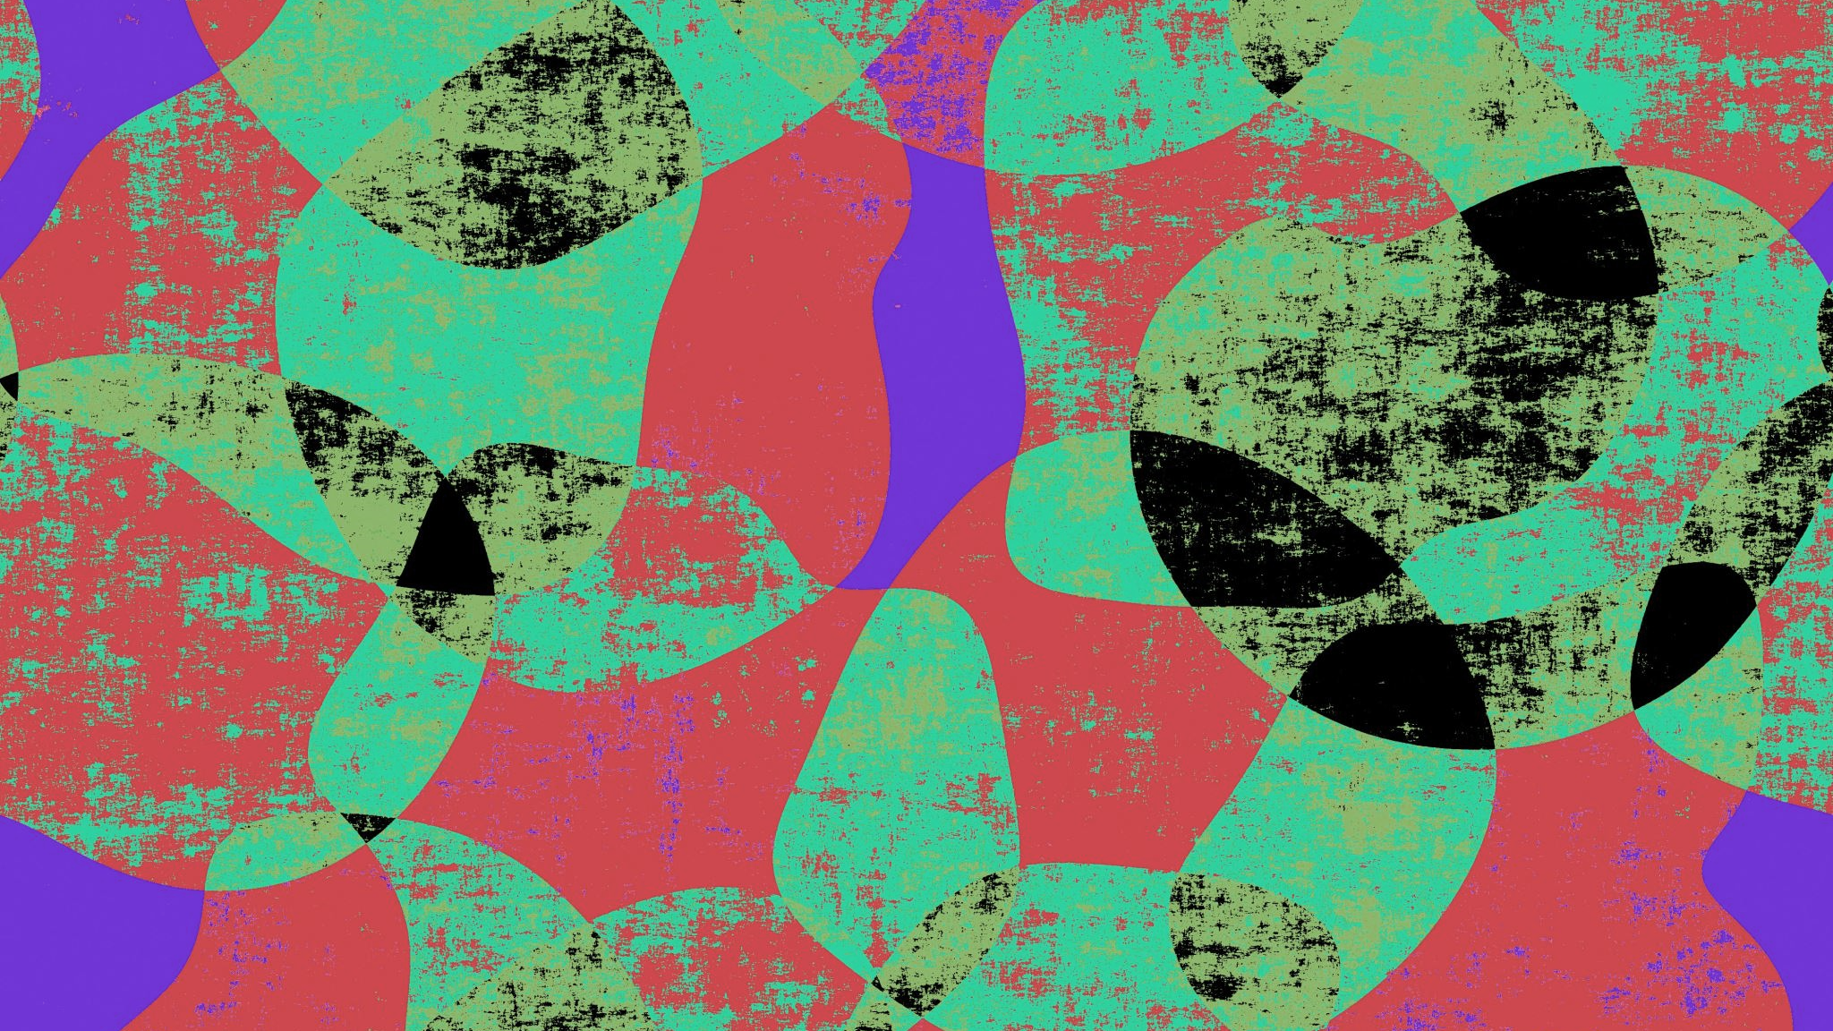

« L’atelier Juxtapoz »
AU
Couvent Levat
Audbert Maëlle
De Lapeyre de Bellaire Maude
Dupenloup Alexia
Glayse Coline

Slide 2
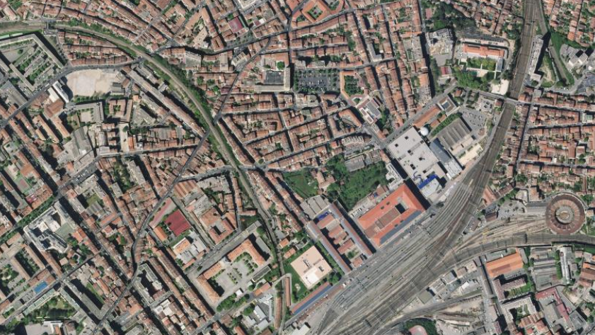
Situation géographique
Le couvent
Friche de la Belle-de-Mai

Slide 3
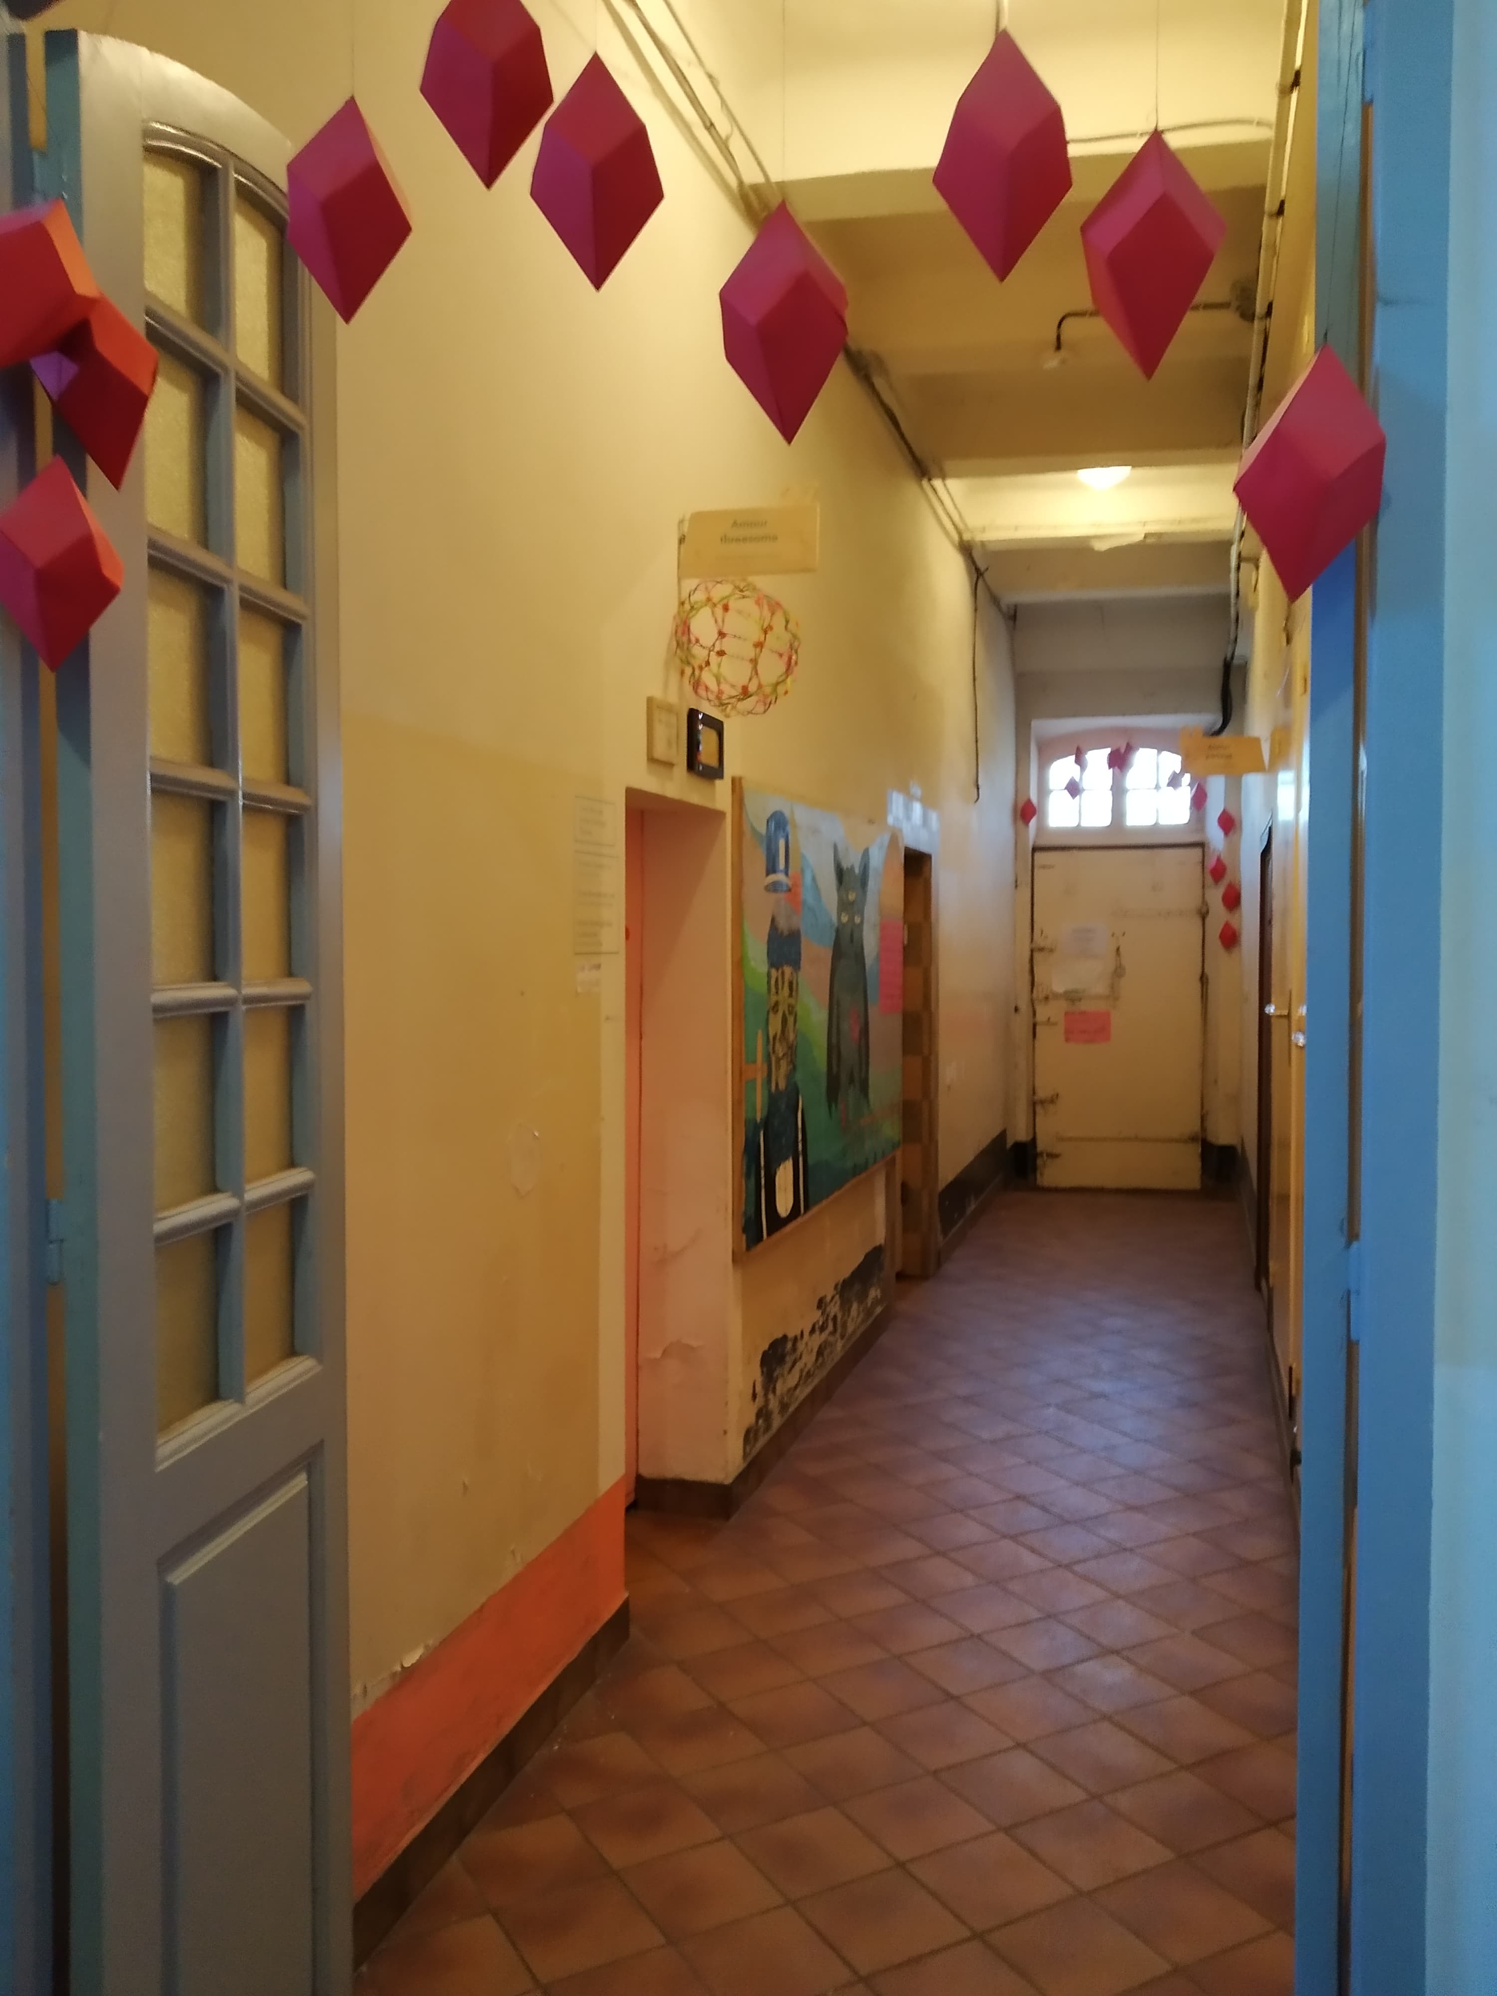
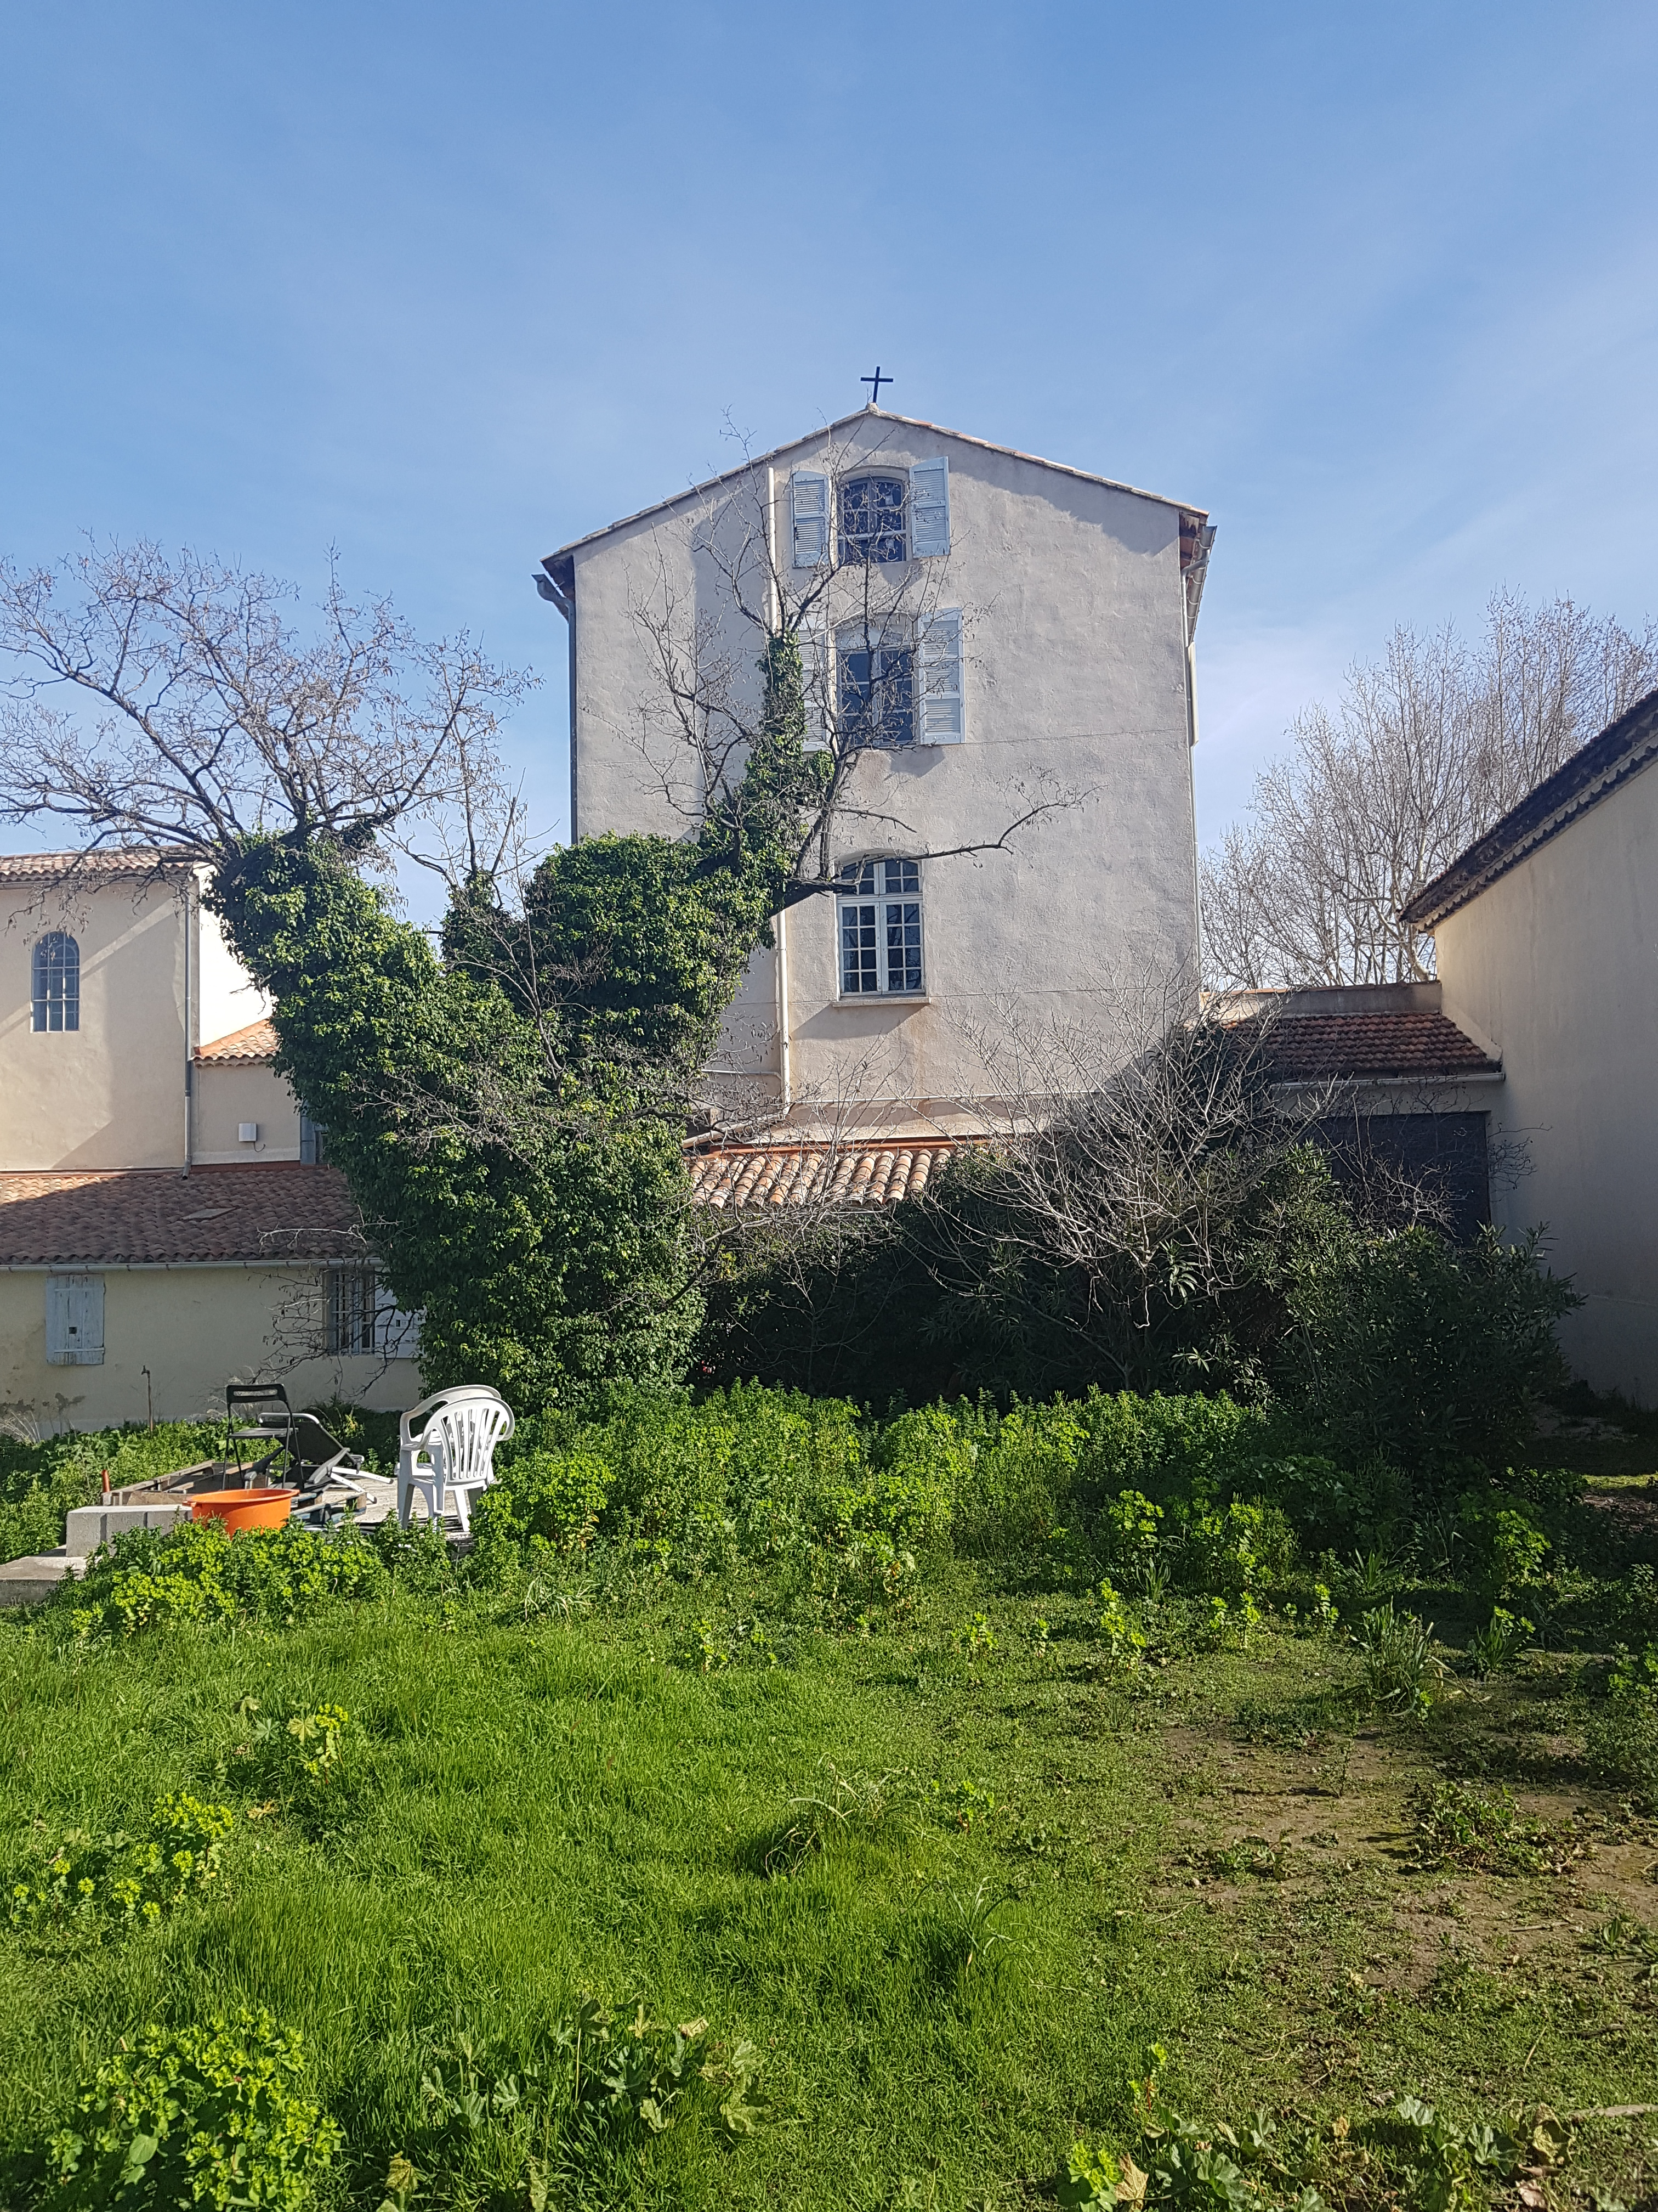
Le lieu
C’est un ancien couvent, occupé pendant près de 150 ans

Slide 4
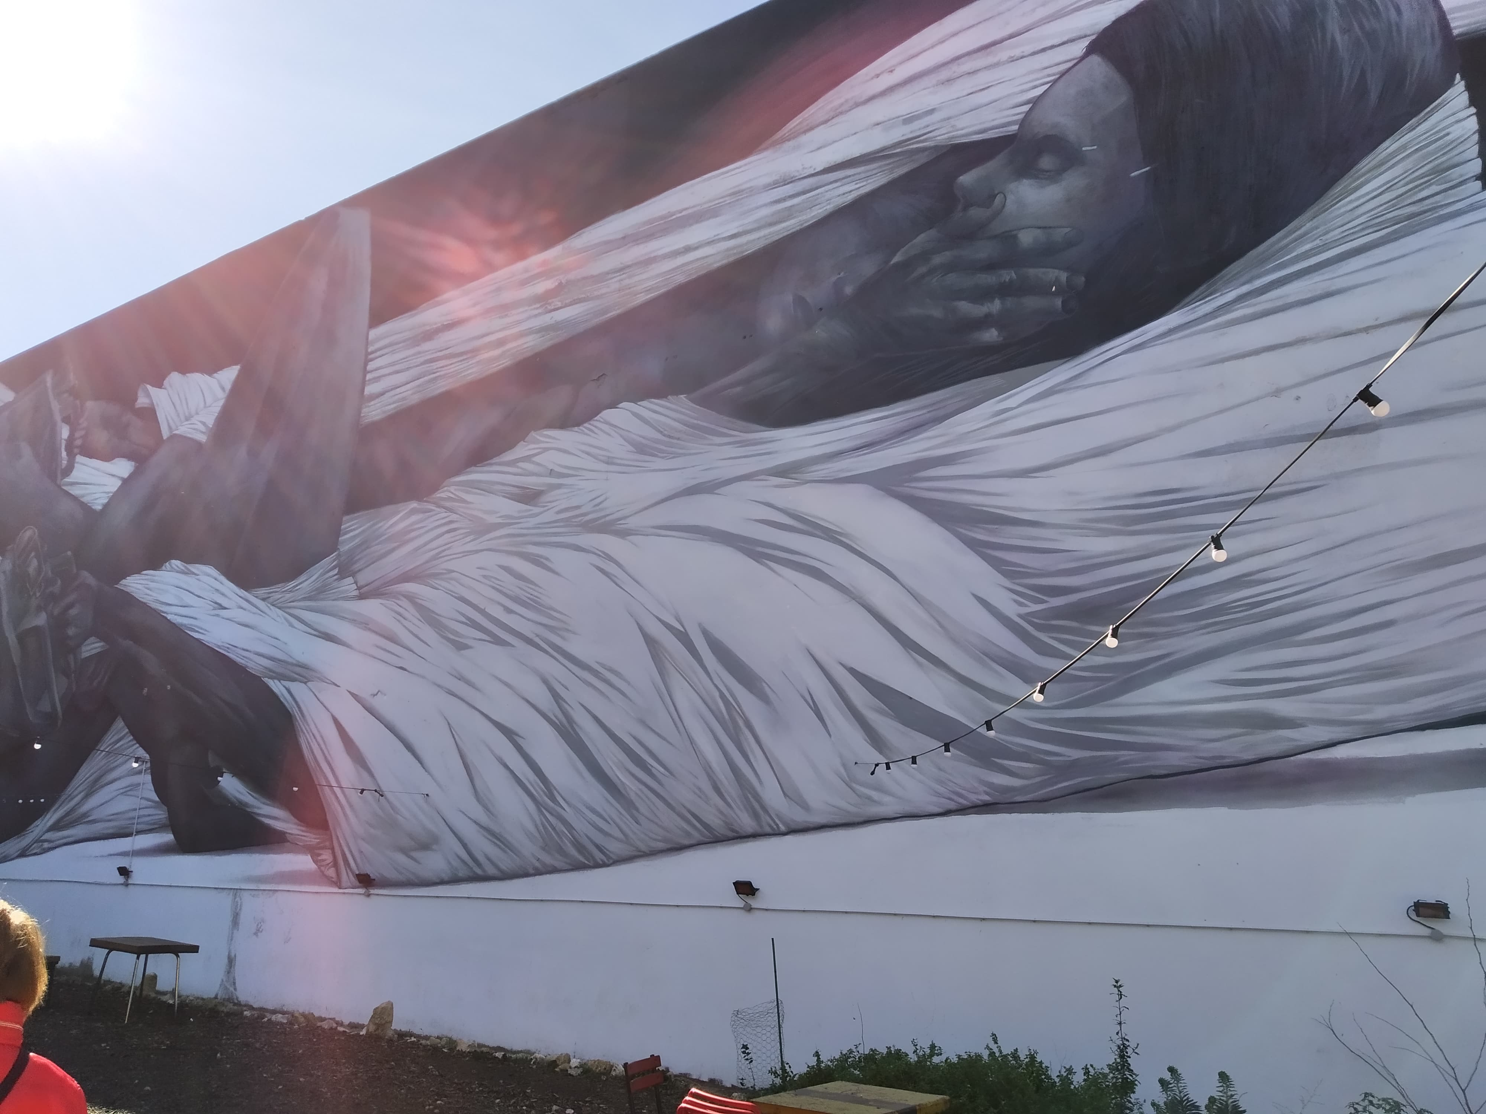
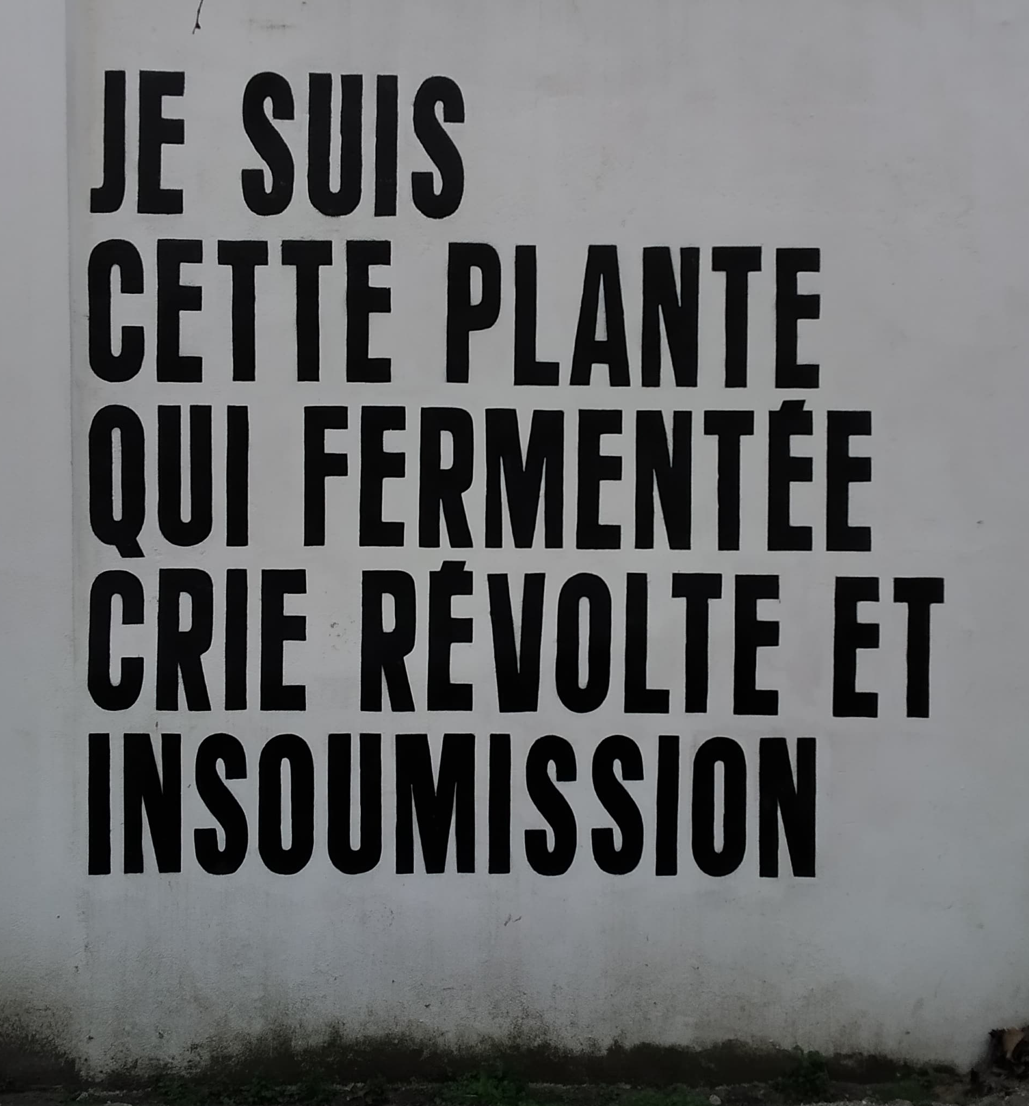
L’association
L’objectif de l’Atelier Juxtapoz c’est « de soutenir, promouvoir les artistes, et de rendre l'art et la culture accessible à tous. »

Slide 5


Pourquoi l’Atelier Juxtapoz ?
L’association a été choisie par la Ville de Marseille suite à la réussite de Aux Tableau, ancienne résidence de l’association dans l’école St Thomas d’Aquin.
Avant de commencer la cité d’artiste, les travaux ont été réalisés par l’Atelier Juxtapoz, à hauteur de 35 000 euros, pendant 6 mois
Le projet « quartier libre St Charles-Belle de mai » soutenu par la métropole Aix-Marseille récupère le lieu à la fin du bail précaire.

Slide 6
Objectifs et enjeux du projet

Slide 7
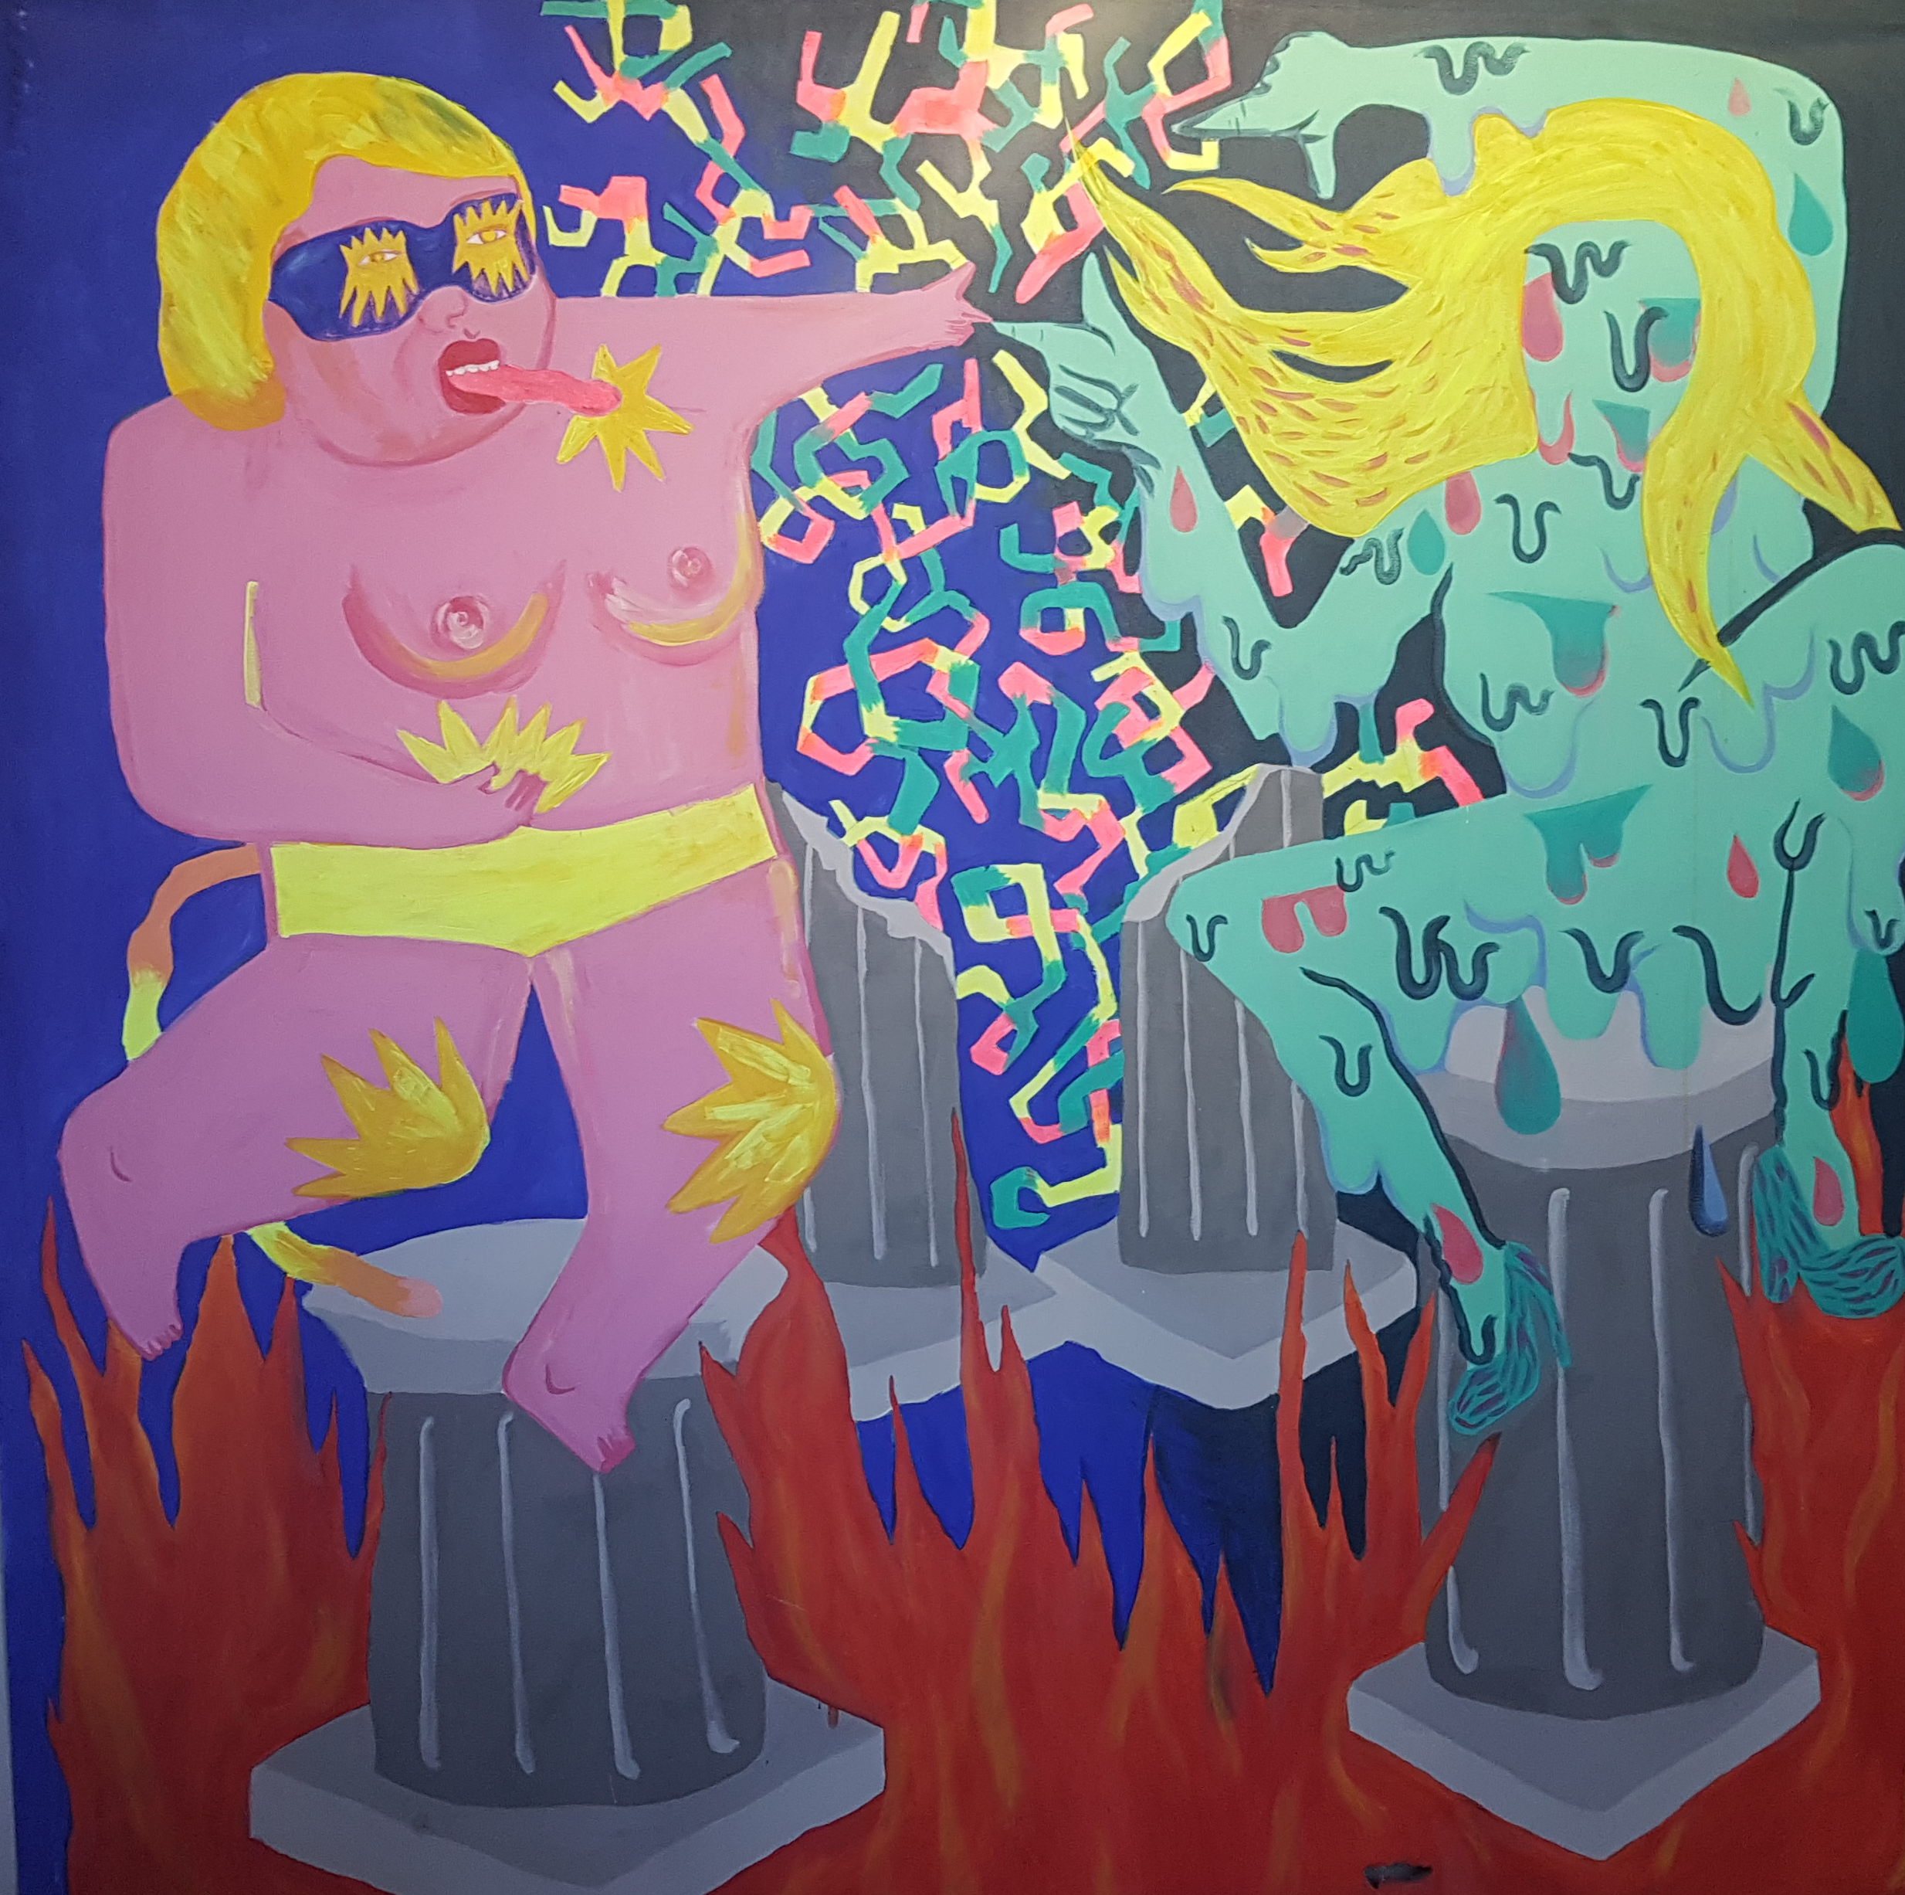
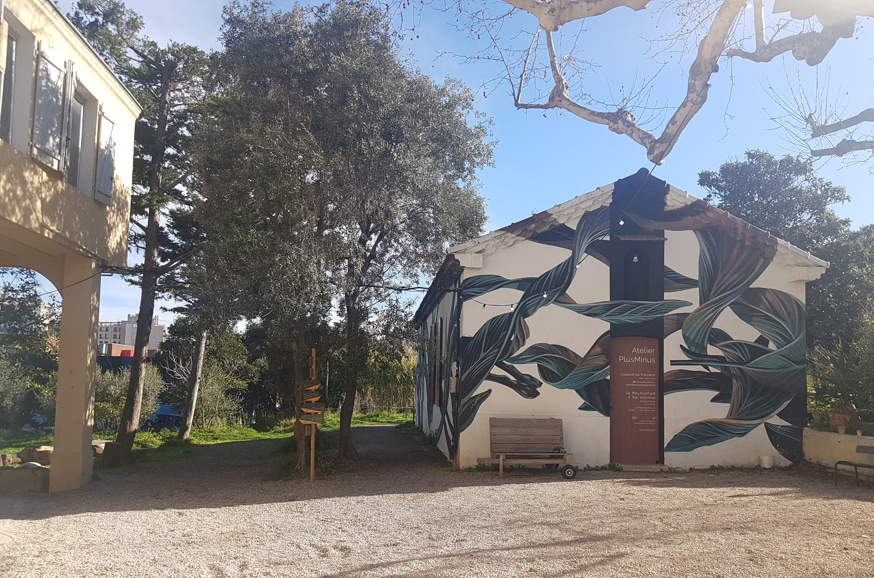
Financement
Le lieu fonctionne en auto financement grâce aux loyers des artistes
Le site accueil 41 artistes professionnels
Le fonctionnement du jardin bénéficie de subvention
Le site bénéficie de 7 logements, les loyers financent une partie

Slide 8
La résidence d’artistes

Slide 9
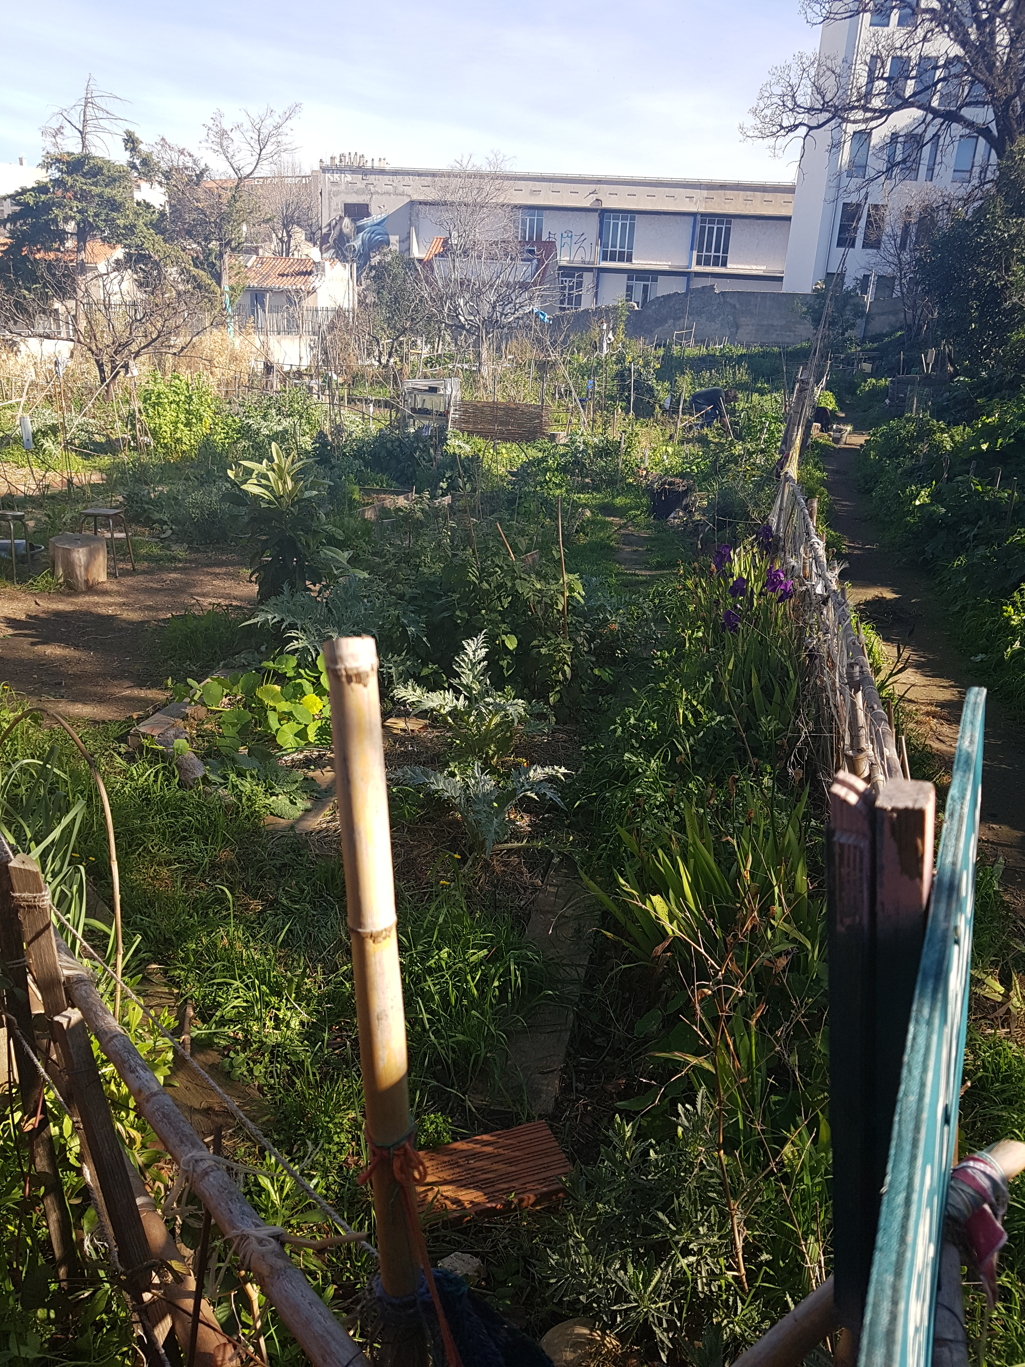
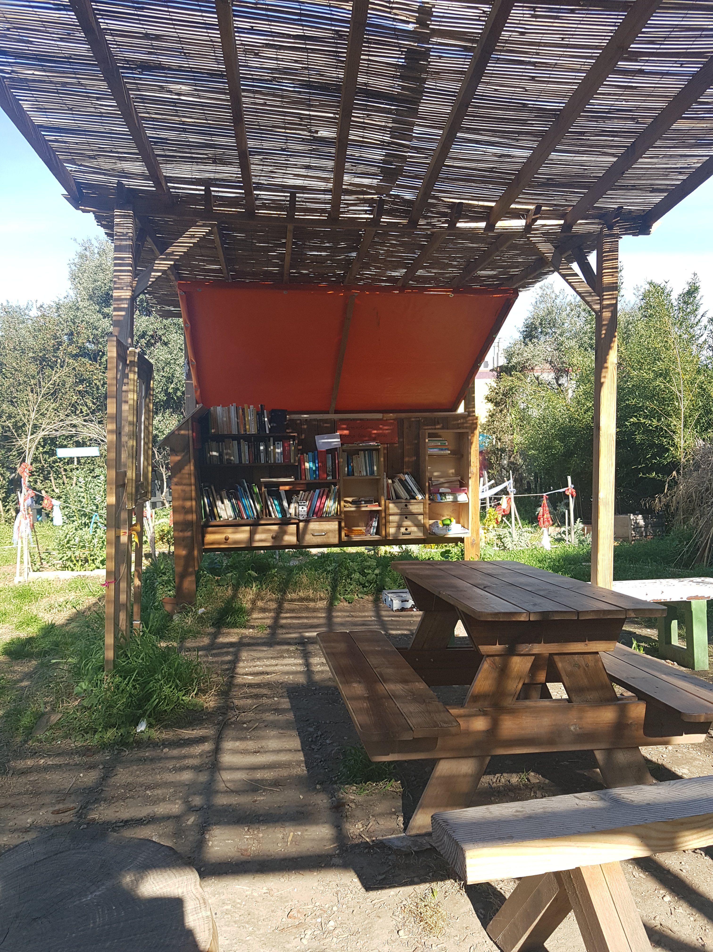
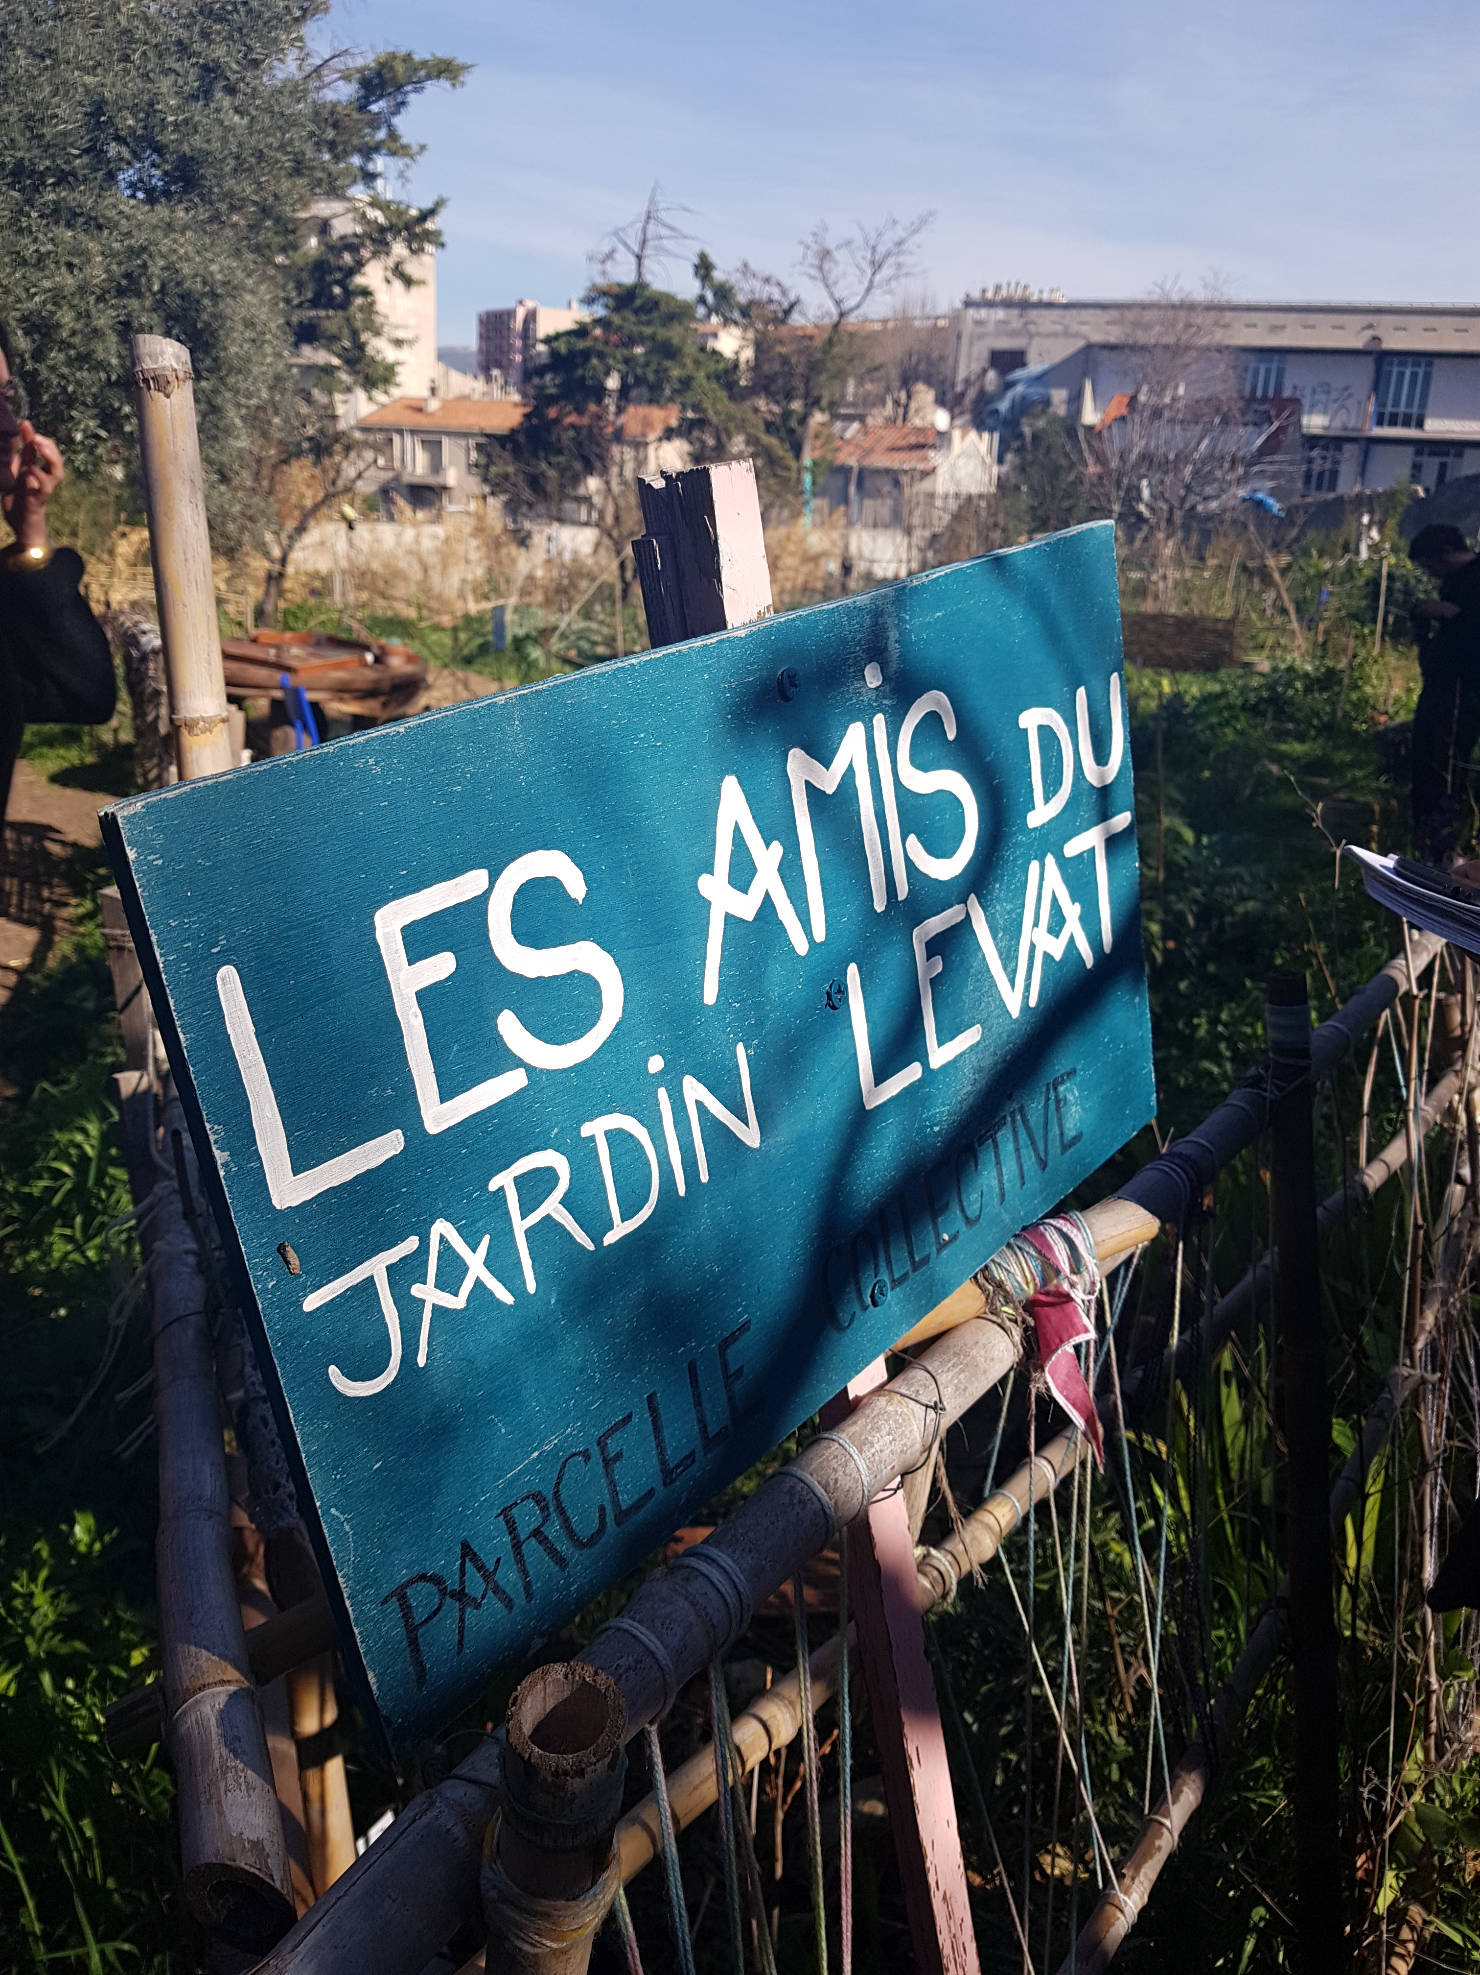
Le jardin
Il dispose aussi d’une grainothèque et du bibliothèque en libre service
Le jardin fonctionne en parcelle collective et est géré en gouvernance partagée
5 associations et les résidents en détiennent des parts

